Slide 1

Последовательность действий педагога и администрации образовательной организации при подозрении злоупотребления ПАВ обучающимися

Slide 2
Отклоняющееся (девиантное) поведение –это постоянно, стойко повторяющееся поведение, не соответствующее общепринятым нормам и наносящее ущерб самому человеку, окружающим людям и имуществу
Виды отклоняющегося (девиантного) поведения
Рискованное поведение (рискованный досуг)
Суицидальное (в том числе самоповреждающее) поведение
Агрессивное поведение (драки, угрозы, травля)
Аддиктивное (зависимое) поведение
Делинквентное (противоправное) поведение (воровство, мошенничество, хулиганство и т.п.)

Slide 3
Аддиктивное (зависимое поведение)
Аддиктивное поведение — форма деструктивного поведения, которая приносит вред самому человеку и обществу. Это уход от реальности посредством изменения своего психического состояния. Средством для этого изменения чаще всего являются алкоголь, наркотики, курительные смеси, психоактивные вещества и т. д (химическая зависимость). Нехимическая зависимость – пищевая, компьютерная, интернет-зависимость.
Отличительная особенность формирования аддиктивного поведения – один вид зависимости может сочетаться с другими, одна форма зависимости может переходить в другую.

Slide 4
Действия педагога образовательного учреждения, при подозрении нахождения обучающегося в состоянии алкогольного или наркотического опьянения
Признаки нахождения обучающегося в состоянии алкогольного или наркотического опьянения:
бледность или покраснение лица, кожных покровов;
замедленная или ускоренная речь;
запах табака, алкоголя или иной непривычный запах, исходящий от учащегося
вялость, сонливость;
нарушение координации движений, шатающаяся походка;
покраснение глаз;
«мутный» взгляд или суженные зрачки;
агрессивная реакция на замечание;
повышенная активность, возбудимость

Slide 5
Возможные токсические реакции:
тошнота, рвота,
резкий скачок артериального давления,
учащенное сердцебиение, потеря сознания, вплоть до комы,
судороги
неадекватное поведение, частичная или полная потеря контроля над своими действиями

Slide 6
Если у педагога возникли подозрения, что обучающийся употребил психоактивное вещество, необходимо:
1. Удалить обучающегося из класса, отделить его от одноклассников (стараться сделать это как можно менее агрессивно, не акцентируя на этом внимание других учеников, безоценочно).
2. Срочно вызвать медицинского работника школы (не оставляя обучающегося одного), при необходимости скорую помощь.
3. Поставить в известность администрацию школы (заместителя директора по ВР), педагога-психолога, социального педагога.
4. В случае, если состояние обучающегося может быть расценено как состояние наркотического или алкогольного опьянения, немедленно известить родителей или опекунов подростка. При этом необходимо учитывать семейную ситуацию, попросите родителей избегать насильственных действий, рекомендуйте разобраться в ситуации, оказать поддержку.

Slide 7
5. Провести мониторинг ситуации (нецелесообразно проводить немедленно разбирательство о причинах и обстоятельствах употребления алкоголя или наркотиков. Собеседование с подростком по этому случаю следует провести после встречи с родителями и медицинским работником, т.е. после получения объективной информации о возможностях и путях коррекционного вмешательства).
6. В рамках совета профилактики или школьного консилиума специалистами образовательной организации (заместитель директора по воспитательной работе, классный руководитель, педагог-психолог, социальный педагог, медицинский работник) разрабатывается индивидуальная программа дальнейшего сопровождения обучающегося, рассматривается вопрос о необходимости его постановки на профилактический учет (внутришкольный учет).

Slide 8
Действия педагога при возникновении подозрения периодического употребления
несовершеннолетним наркотиков
Общие признаки аддиктивного поведения, которые могут насторожить педагога:
1. Нарастающая скрытность
2.Изменение интересов
3. Утрата прежних увлечений (к спорту, привычных хобби)
4.Сведения о включенности ребенка в асоциальные группы
5.Снижение успеваемости
6.Смена круга общения, друзей, нарушение межличностного общения

Slide 9
7. Немотивированное изменение в поведении ребенка, его типичных эмоциональных реакциях, манере общения, стиле одежды (беспричинное возбуждение, вялость, безразличие, нежелание ни с кем говорить или приступы агрессии, озлобленность).
8. Нарушения памяти и внимания (рассеянность, забывчивость).
9. Возросшая потребность в деньгах, наличие при себе крупных сумм денег (возможно воровство или вымогательство) либо постоянное выпрашивание (выманивание) денег у других.
10. Неухоженный или неопрятный внешний вид частые телефонные звонки, особенно от незнакомых людей.
11. Резкие смены настроения.
12. Прогулы занятий (увеличение количества пропусков без уважительных причин, опозданий), уходы из дома, нетипичное для подростка стремление большую часть времени проводить вне дома.

Slide 10
Если у педагога появилась информация (со слов других детей, родителей, из официальных документов, либо по косвенным признакам, вызывающим сомнение), что ребенок употребляет психоактивные вещества:
1. Если источник информации надежен, а данная информация правдива необходимо сообщить об этом администрации образовательной организации (заместителю директора по ВР), педагогу-психологу, социальному педагогу) с целью мониторинга ситуации и организации дальнейшего психолого-педагогического сопровождения обучающегося.
2. При необходимости, на основании программы сопровождения, принимать участие в профилактических мероприятиях с данным ребенком/подростком .

Slide 11
Основные принципы разговора педагога или классного руководителя (лицо, которому может довериться обучающийся) при подозрении употребления ПАВ несовершеннолетним
:
Во время беседы используйте спокойный, доброжелательный тон.
Избегайте оценивания, осуждений и нравоучений. Дайте понять, что вы, в первую очередь, беспокоитесь за его здоровье и безопасность и не ставите своей целью наказать.
Представьте подростку возможность высказаться, поделиться своими ощущениями и переживаниями. Это помогает определить проблему и на основе этого выстроить план работы с ребенком/подростком и его семьей.
Проинформировать родителей (законных представителей) подростка и определить единую воспитательную стратегию.

Slide 12

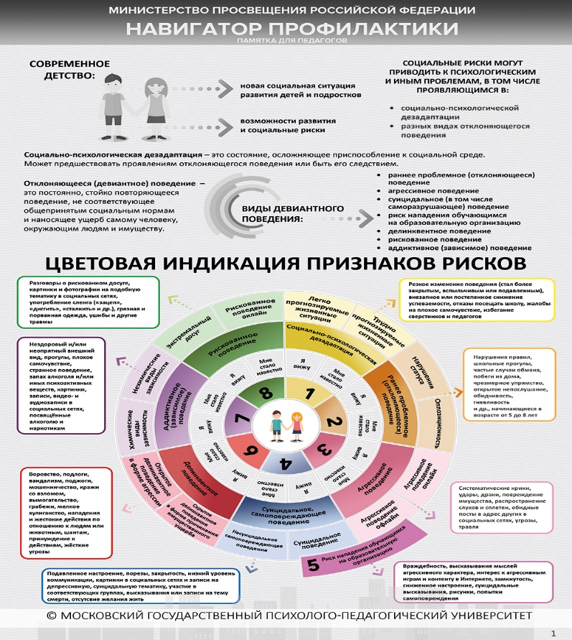
Памятки для классных руководителей, педагогов и специалистов по различным видам девиантного (отклоняющегося) поведения обучающихся «Навигатор профилактики» (версия 2022 год)
Министерство просвещения РФ
ФГБОУ ВО МГППУ
https://mgppu.ru/about/publications/deviant_behaviour

Slide 13
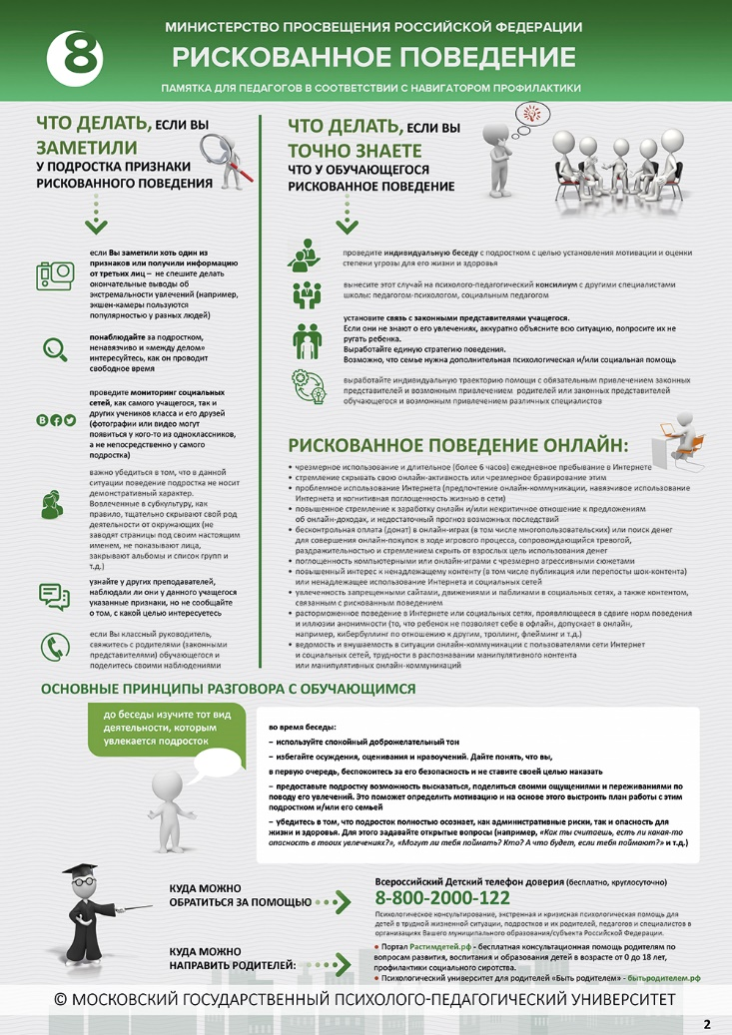

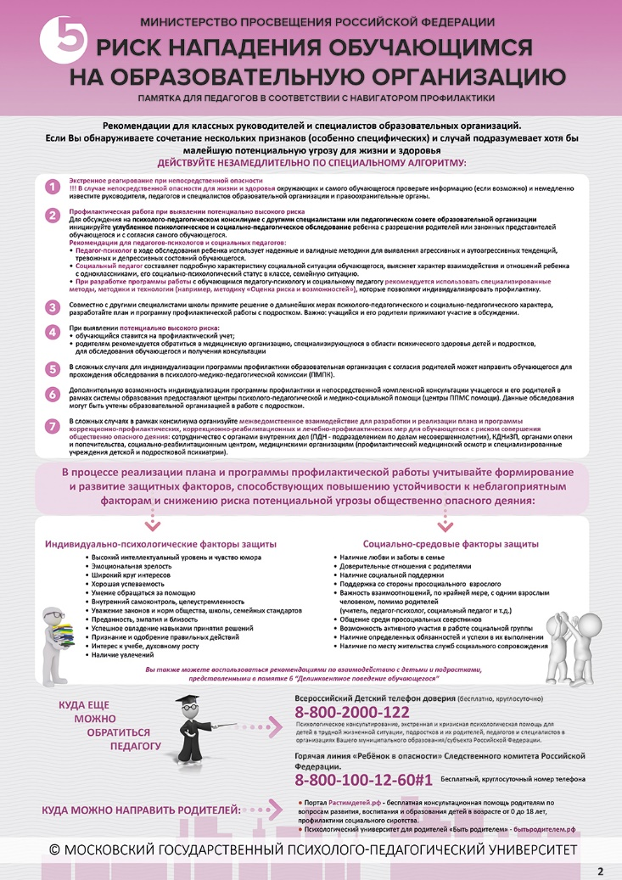
1. Памятка по социально-психологической дезадаптации
2. Памятка по раннему проблемному поведению
3.Памятка по агрессивному поведению
4.Памятка по суицидальному, самоповреждающему и несуицидальному поведению
5. Памятка «Риск нападения обучающимся на ОО»
6. Памятка по делинквентному поведению
7. Памятка по аддиктивному поведению
8. Памятка по рискованному поведению

Slide 14
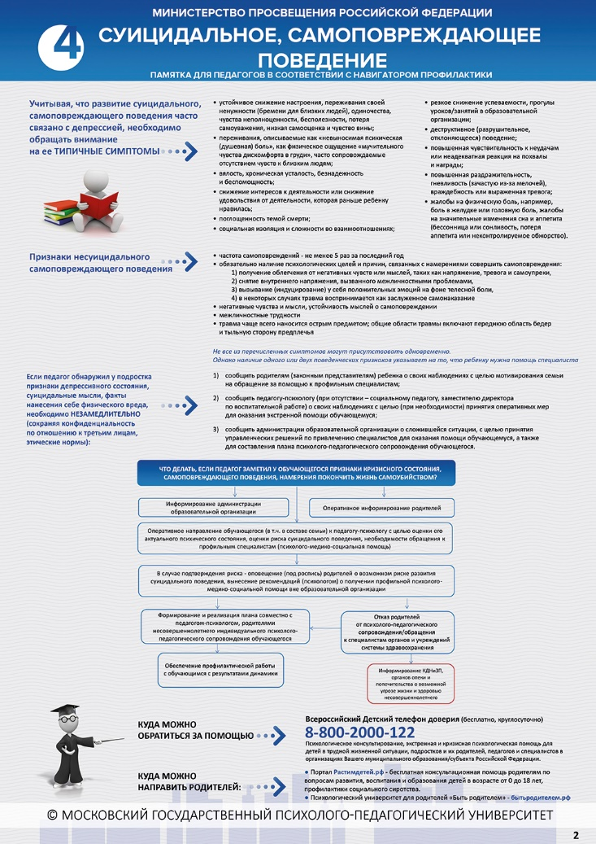
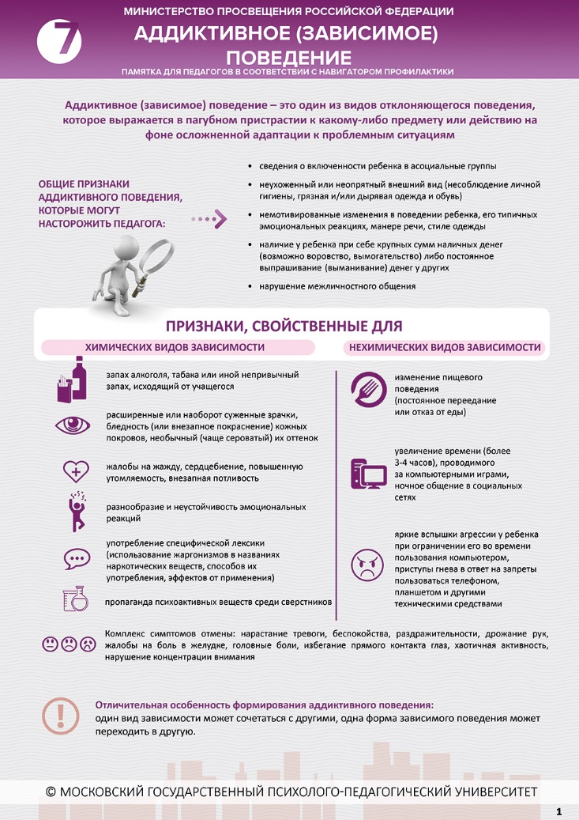
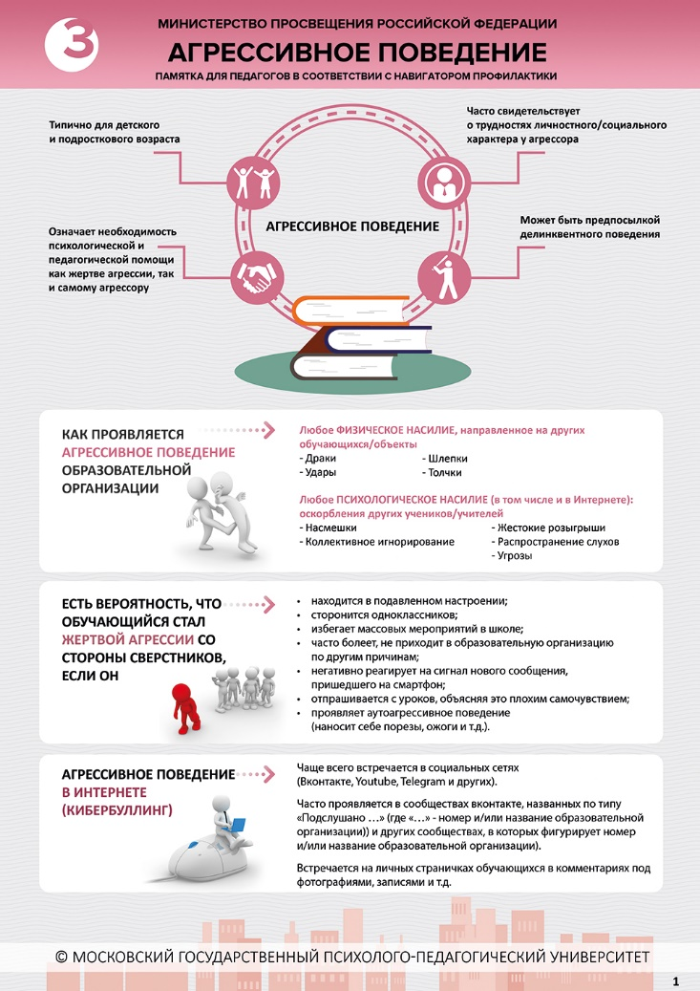
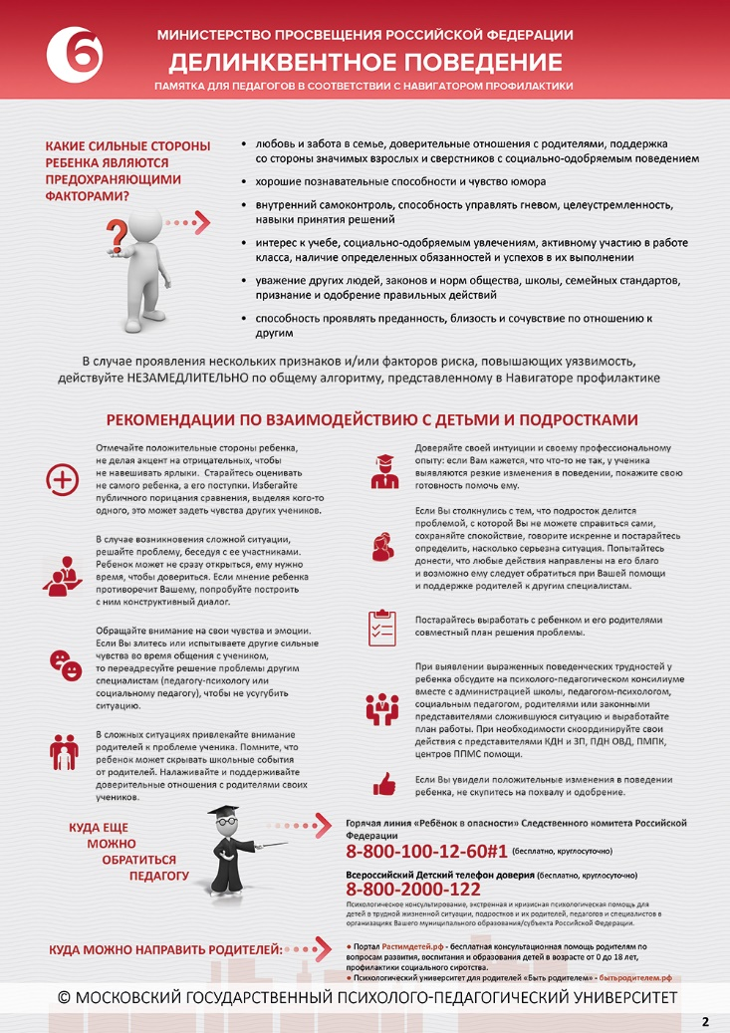
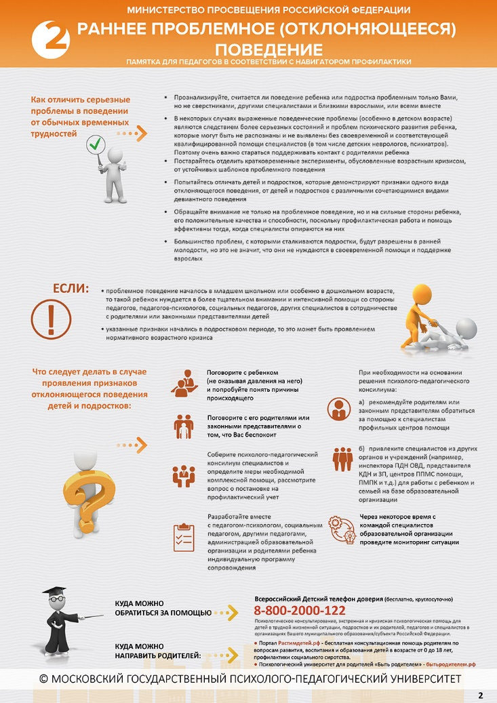

Slide 15

Общие аспекты организации воспитательной работы в образовательной организации по профилактике ПАВ.
В образовательной среде профилактика употребления психоактивных веществ тесно связана с организацией процесса воспитания обучающихся (Концепция профилактики употребления психоактивных веществ в образовательной среде на период до 2025 года)
Первичная профилактика является приоритетным направлением.
Первичная профилактика направлена на предупреждение приобщения к употреблению ПАВ, вызывающих зависимость, стремления к сохранению и укреплению собственного здоровья, приверженности законопослушному поведению.

Slide 16
В профилактической деятельности используются следующие технологии:
СОЦИАЛЬНЫЕ
направлены на обеспечение условий эффективной социальной адаптации
формирование ценностных ориентиров и нормативных представлений
ПЕДАГОГИЧЕСКИЕ
формирование представлений, норм поведений, оценок, снижающих риск поведения ПАВ
ПСИХОЛОГИЧЕСКИЕ
коррекция определенных психологических особенностей у обучающихся, затрудняющих социальную адаптацию и повышающих риск употребления ПАВ
развитие личностных ресурсов

Slide 17
ПСИХОЛОГИЧЕСКИЕ ТЕХНОЛОГИИ
Развитие психологических ресурсов личности обучающихся, препятствующих формированию зависимости от ПАВ
Формирование психологических и социальных навыков, способствующих формированию системы ценностей и убеждений, обеспечивающий сознательный отказ от злоупотребления ПАВ
Создание благоприятного доверительного климата и условий для успешной социализации в ученическом коллективе
Реализация мероприятий, направленных на раннее выявление незаконного потребления наркотических средств психотропных веществ, включающих в себя СПТ

Slide 18

Вторичная профилактика - система социальных, психологических и медицинских мер, направленных на лиц, употребляющих ПАВ, с целью предотвращения формирования зависимости от ПАВ. Целевыми группами детей, подростков и молодежи для вторичной профилактики являются лица, систематически употребляющие ПАВ, но не обнаруживающие признаков формирования зависимости как болезни (алкоголизма, токсикомании, наркомании).

Slide 19
Ресурсы при мотивации обучающихся к здоровому образу жизни
Потребность в межличностном общении, принятии и принадлежности
Потребность в достижении, познании
Потребность в самоактуализации,раскрытие своего личностного и творческого потенциала

Slide 20

БЛАГОДАРЮ ЗА ВНИМАНИЕ!

